Slide 1
PV176 – FSMO role
- AD Functional levels

Slide 2
FSMO Role
Flexible Single Master Operation Role
AD je multi-master databáze
Prevence konfliktů
  Poslední vyhrává X zamykání
Starší verze AD (≤NT4.0) byly single-master
  Změny přes Primární DC (PDC)
Zavedení 5 single-master rolí
  Forestové X Doménové

Slide 3
FSMO ROLE
Global Catalog
Schema Master
Domain Naming Master
Infrastructure Master
Relative Id (RID) Master
PDC Emulator

Slide 4
Global Catalog
Není FSMO role
Každý DC udržuje objekty své domény
GC Obsahuje RO seznam fragmentů každého objektu z celého forestu
Udržuje se replikací (označením jako Partial Atribute Set)
Universal Group Membership při přihlašování
Nepřesouvá se, přiřazuje se
  Pozor, může to trvat
  Záznam v logu

Slide 5
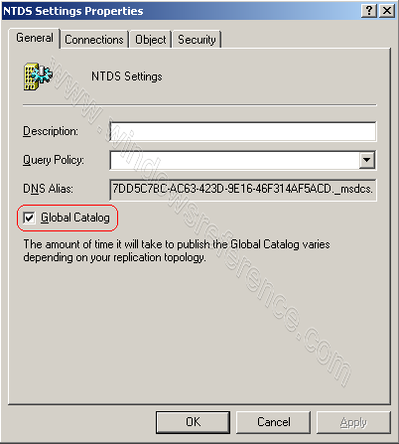
Global Catalog

Slide 6
Schema master
Spravuje modifikace a změny ve schématu
  Proč změny schématu?
Jediný DC má R/W kopii schématu
Pro změnu schématu ve forestu je třeba mít přístup k schema masteru a samozřejmě práva (skupina Schema Admins)
Forestová role
Nelze rozšiřovat schéma
  Nelze instalovat větší SW – Exchange

Slide 7
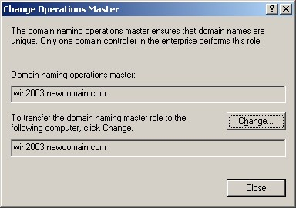
Schema master
regsvr32 schmmgmt.dll

Slide 8
Domain naming master
Kontroluje přidávání/odebírání domén ve forestu
Lze provádět z libovolného DC, ale Domain Naming Master musí být k dispozici
Forestová role
Nelze instalovat nové childdomény

Slide 9
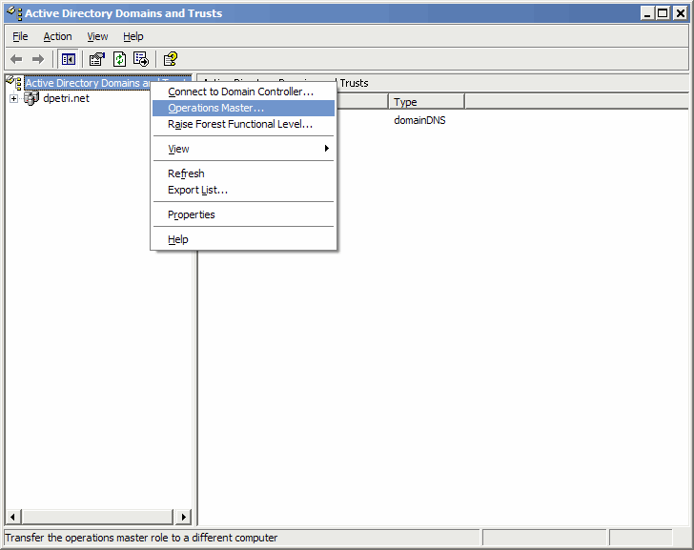
Domain naming master

Slide 10
Infrastructure master
Objekt z cizí domény je referencován
  GUID
  SID
  DN
Infrastructure master drží informace pro cross-domain reference (SID a DN)
Neměl by být na stejném DC jako GC
  IM role je vypnuta, neboť DC neupdatuje objekty, které nezná (zná všechny, je GC)
  Pokud všechny DC jsou i GC, pak IM pozbývá smysl
Ve vícedoménovém prostředí může být nekonzistentní group membership

Slide 11
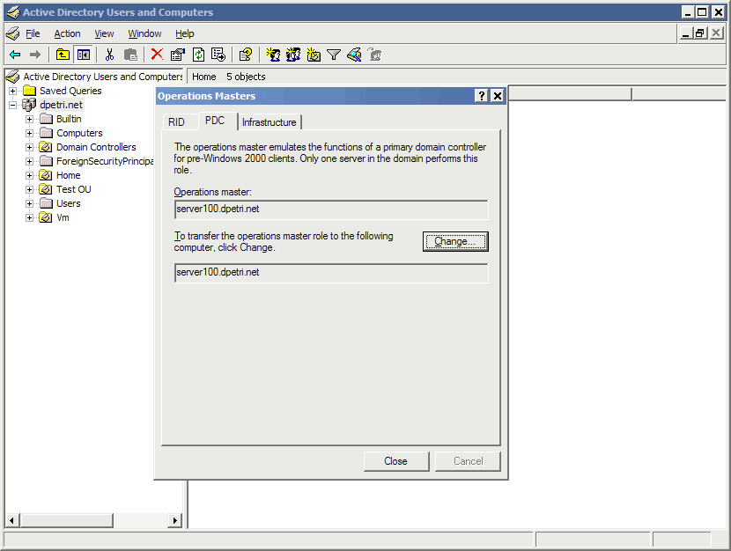
Infrastructure master

Slide 12
RID Master
Security principal object má unikátní SID
Skládá se z
  Domain SID
  Relative ID
Každému DC je přidělena zásoba (pool) jeho relativních ID pro vytváření SID
  Defaulní velikost poolu je 500, renew při 50%
Nelze po nějaké době vytvářet další objekty (uživatele a počítače)

Slide 13
PDC emulator
Hierarchická synchronizace času
  Kerberos snese rozdíl 5min
Replikace hesel přes PDC
Přeposílání bad-loginů a uzamykání účtů
Defaultně se v jeho SYSVOL share vytvářejí politiky
Nesynchronizuje čas, problémy s GP a hesly

Slide 14
FSMo Role
Schema Master
  Forest – první DC v forest root doméně
Domain Naming Master
  Forest - první DC v forest root doméně
RID Master
  Domain – první DC v každé doméně
Infrastructure Master
  Domain – první DC v každé doméně
PDC Emulator
  Domain – první DC v každé doméně

Slide 15
FSMO SeIzing
Násilné přesunutí role v případě pádu konkrétní role
Pomocí ntdsutil
Po seiznutí se již nesmí objevit původní
  Schema Master
  Domain Naming Master
  RID Master

Slide 16
AD functional levels
Úroveň funkcionality AD
Soubor nových vlastností pro každou úroveň
Při povyšování úrovně změna schématu
Domain level X Forest level

Slide 17
AD functional levels
Domain
  Windows 2000 mixed (default w2k3)
  Windows 2000 native
  Windows Server 2003 interim
  Windows Server 2003
  Windows Server 2008
  Windows Server 2008 R2

Slide 18
AD functional levels
Forest
  Windows 2000 (default w2k3 a w2k8)
  Windows Server 2003 interim
  Windows Server 2003 (default w2k8 R2)
  Windows Server 2008
  Windows Server 2008 R2

Slide 19
AD functional levels
V každé úrovni mohou být jako DC pouze korespondující OS nebo vyšší
  Pro mixed je korespondující a o jedna nižší
Rollback?
  Pouze 2008 R2 → 2008

Slide 20
Domain Functional levels
W2k native
  universal groups, group nesting, SID history
WS2k3
  přejmenování domén, lastLogonTS,…
WS2k8
  SYSVOL DFS, AES KRB, PASSW policies
WS2k8 R2
  menší změny v KRB, Service Accounts

Slide 21
forest Functional levels
WS2k3
  Forest trust, lepší replikace skupin, RODC, …
WS2k8
  Nic nového, nové domény jsou defaultně v WS2k8
WS2k8 R2
  Active Directory Recycle Bin

Slide 22
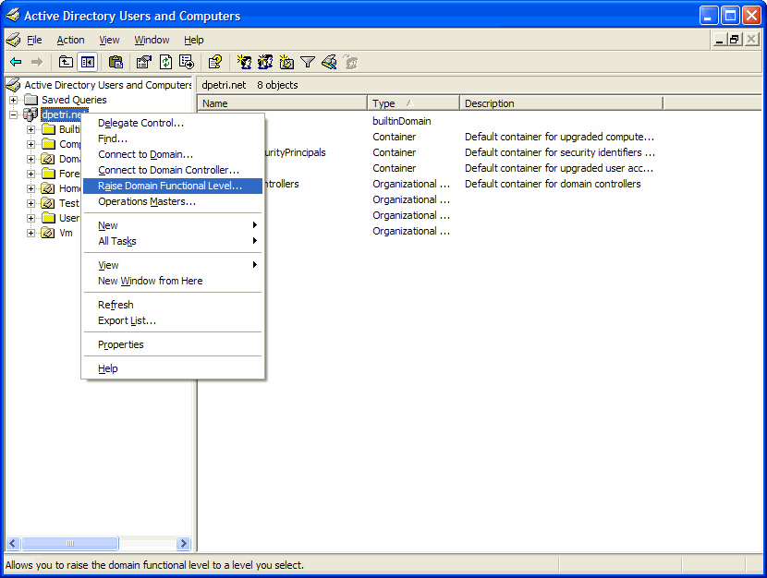
Raising Domain Functional lvl

Slide 23
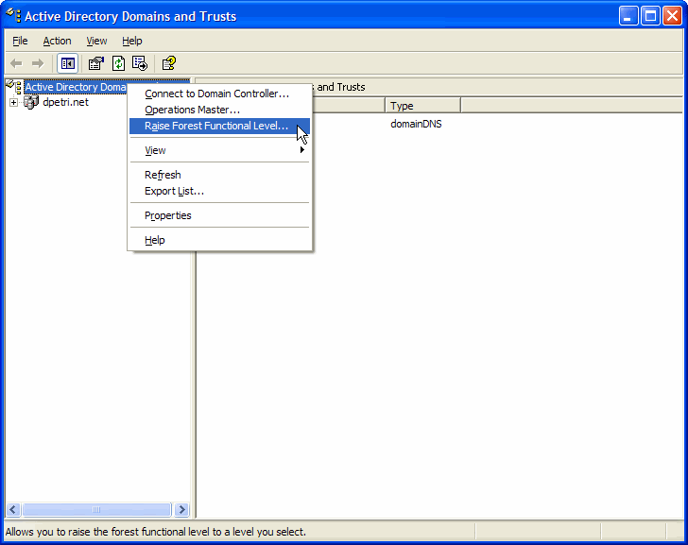
Raising forest Functional lvl

